Slide 1
서울시 맛집 조회 프로그램
22_31기_정호준
2020.06.22

Slide 2
목 차
1. 개발개요
개발개요, 개발환경, 개발일정
2. DB 테이블
DB ERD, DB정의서
3. UML
클래스 다이어그램, 유저다이어그램
4. UI 정의서
UI 정의서

Slide 3
01
- 개발개요
-개발환경
-개발일정
개발 개요
01 개발개요

Slide 4
개발환경
OS
Windows 10
IDE
Eclipse IDE 2020-03 (4.15.0)
DBMS
Oracle Ora DB 11g
언어
Java JDK-14
GUI
AWT, Swing
참고자료
망고플레이트 맛집 리스트 770개수작업
01 개발개요

Slide 5
개발일정
1주차
주제선정
2주차
GUI구축, Eclipse와 DB연동
3주차
기능추가
4주차
DB레코드입력, 발표
01 개발개요

Slide 6
02
- DB ERD
-DB정의서
DB테이블
02 DB테이블

Slide 7
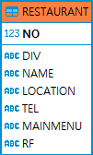
DB ERD
02 DB테이블

Slide 8
DB정의서
테이블 명 | Resturant
테이블설명 | 가게에 대한 정보
컬럼명 | 타입 | 길이 | NOT NULL | PK | FK
NO | INT | - | Y | Y | N
DIV | VARCHAR2 | 70 | N | N | N
NAME | VARCHAR2 | 70 | N | N | N
LOCATION | VARCHAR2 | 500 | N | N | N
TEL | VARCHAR2 | 30 | N | N | N
MAINMENU | VARCHAR2 | 100 | N | N | N
RF | VARCHAR2 | 200 | N | N | N
02 DB테이블

Slide 9
03
- 클래스 다이어그램
-유스케이스 다이어그램
DB테이블
03 UML

Slide 10
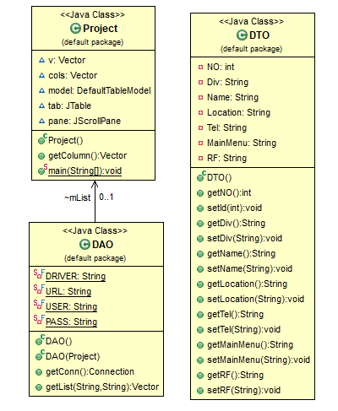
클래스 다이어그램
MARS
Despite being red, Mars is a cold place, not hot
NEPTUNE
Neptune is the farthest planet from the Sun, the fourth-largest in our Solar System
03 UML

Slide 11
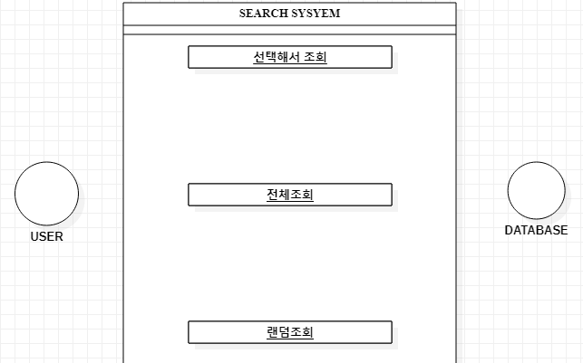
유스케이스 다이어그램
03 UML

Slide 12
04
- UI 정의서
UI 정의서
04 UI 정의서

Slide 13
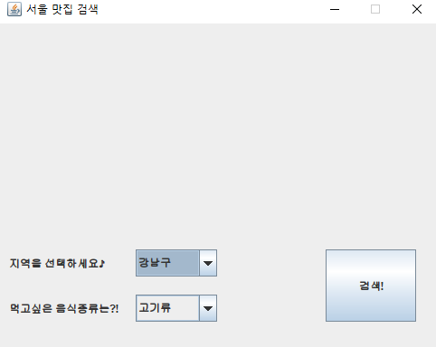
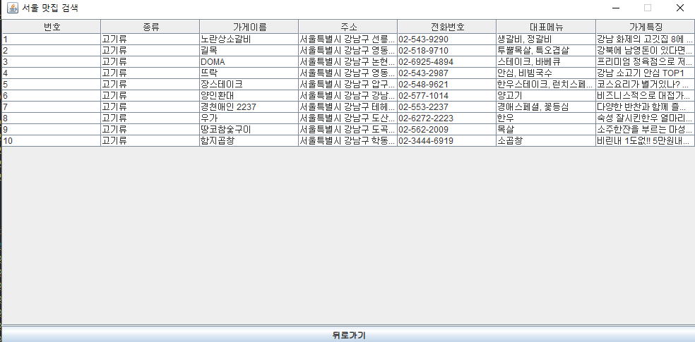
1~2주차UI
사진 추가 예정
3
사진 추가 예정
1
2
04 UI 정의서

Slide 14
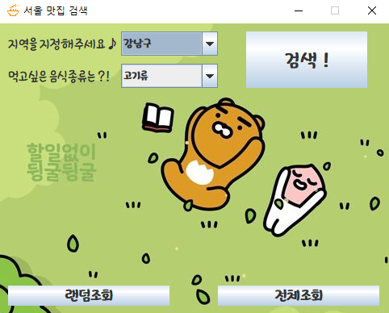
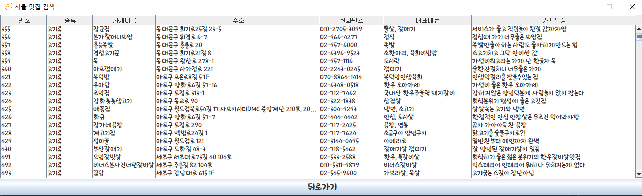
최종 UI
첫번째 UI
두번째 UI
지역별로 조회
1
3
2
랜덤으로 15개 맛집조회
지역 상관없이 전체조회
04 UI 정의서

Slide 15
GITHUB 주소
https://github.com/Jeong-Ho-Joon/Kosea2020_MidPtj/tree/master/SDSA

Slide 16
Thank You!

